Slide 1
Оставление Москвы

Slide 2
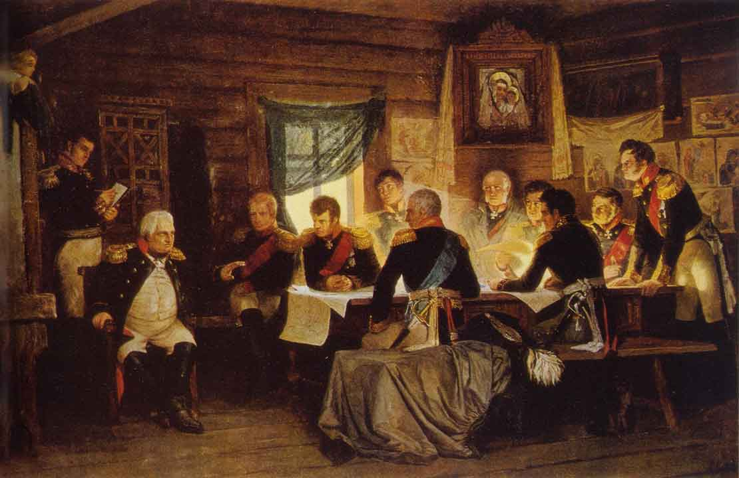

Slide 3
Какова была главная цель
совета в Филях?
Какое было решение
принято на нём?
Почему Кутузовым было принято такое решение?

Slide 4
Как отнеслись другие к такому решению М.И. Кутузова?

Slide 5
Военный совет в Филях. Решени оставить Москву
2 сентября

Slide 6
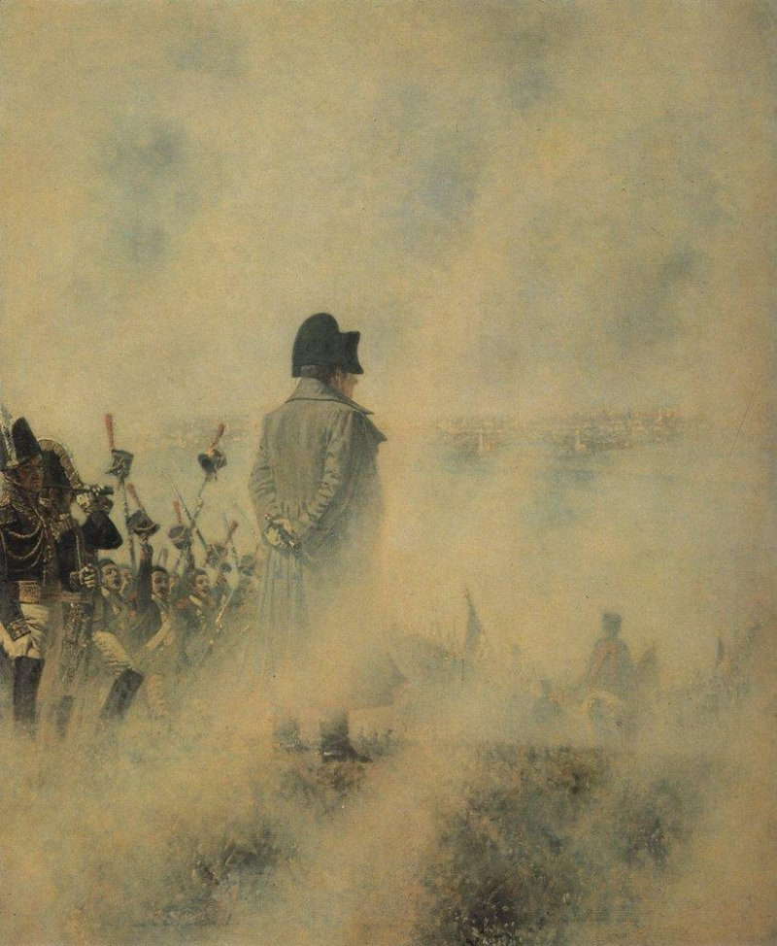
http://12film.ru/19883_otryvok-iz-filma-voyna-i-mir

Slide 7
Какова была главная цель
совета в Филях?
Какое было решение
принято на нём?
Почему Кутузовым было принято такое решение?

Slide 8
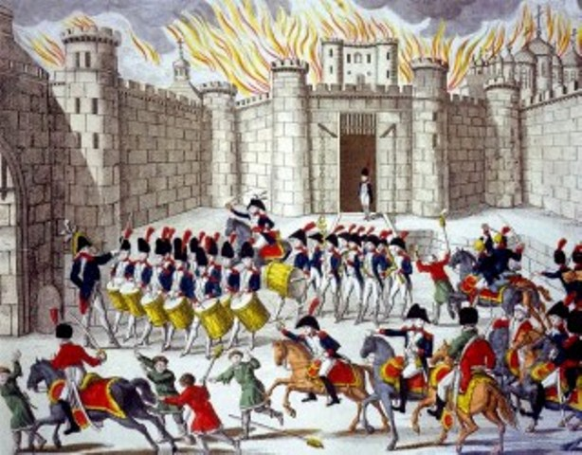

Slide 9
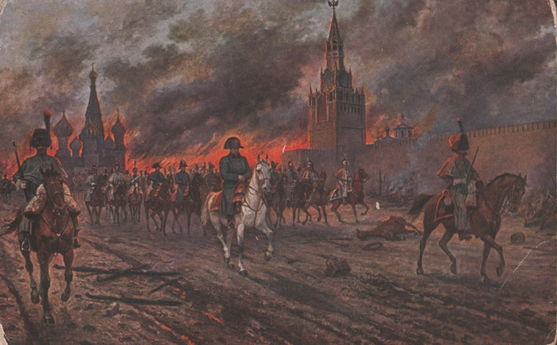

Slide 10
Где и когда проходил военный
совет?
Почему
Кутузов
считал
необходимым
оставить
Москву?
2 сентября в Филях
«Пока цела армия,
есть надежда с
честью кончить войну.
С потерей армии
не только Москва –
вся Россия будет
потеряна …»

Slide 11
На что рассчитывал Наполеон, заняв Москву?
Как вели себя французы в Москве?
Что понял Наполеон, уходя из Москвы?
Если я возьму
Москву – я поражу
её в самое сердце
Грабили,
разбойничали,
оскверняли храмы…
Победа русских,
и гибель армии
Наполеона

Slide 12
Домашнее задание
Прочитать текст учебника стр. 218-220, читать отвечать на вопросы с.221. Работать с рассказом для дополнительного чтения.
Нарисовать вооружение времён Отечественной войны 1812 года (по желанию)

